Slide 1
11. 예외 처리
음악 재생 프로그램
예외 처리 방법
try/catch 블록
예외 선언 방법

Slide 2
위험한 행동
예상치 못한 상황
  파일이 없는 경우
  서버가 다운되는 경우
  장치를 사용할 수 없는 경우
이런 예외적인 상황을 처리하기 위한 방법이 필요합니다.
  자바의 예외 처리 메커니즘
  try/catch 블록
  예외 선언

Slide 3

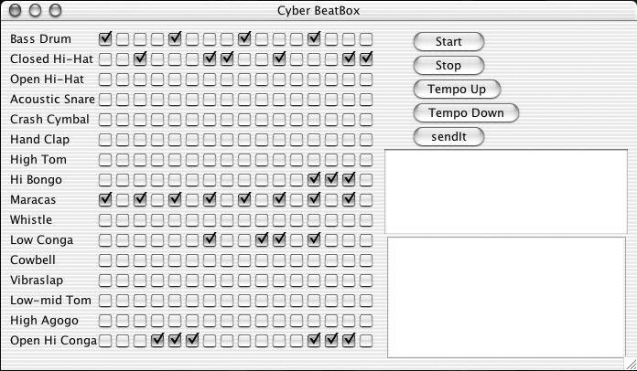
음악 재생 프로그램

Slide 4

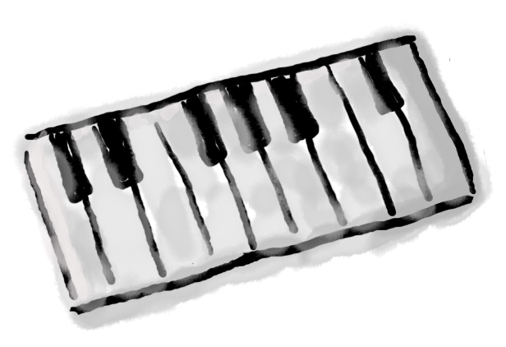

JavaSound API
JavaSound API
  MIDI
    악기 디지털 인터페이스(Musical Instruments Digital Interface)
  Sampled
Notes:
자바 1.3부터 추가되어있으며 J2SE 클래스 라이브러리에 포함되어있습니다. MIDI와 Sampled의 두 부분으로 나뉘어있는데, 여기에서는 MIDI 부분만 사용하겠습니다.
MIDI는 악기 디지털 인터페이스의 약자로, 서로 다른 전자 음악용 악기끼리 데이터를 주고받는 데 필요한 표준 규약입니다.
하지만 여기에서는 그냥 주어진 음악을 재생해주는 장치라고 생각하시면 됩니다.
미디 파일을 HTML 문서에 비유하자면 미디 파일을 재생하는 악기는 웹 브라우저에 비유할 수 있겠죠?

Slide 5
Sequencer
import javax.sound.midi.*;
public class MusicTest1 {
public void play() {
Sequencer sequencer = MidiSystem.getSequencer();
System.out.println(“We got a sequencer”);
}
public static void main(String[] args) {
MusicTest1 mt = new MusicTest1();
mt.play();
}
}
% javac MusicTest1.java
MusicTest1.java:5: unreported exception javax.sound.midi.MidiUnavailableException; must be caught or declared to be thrown
Sequencer sequencer = MidiSystem.getSequencer();
^
1 error

Slide 6

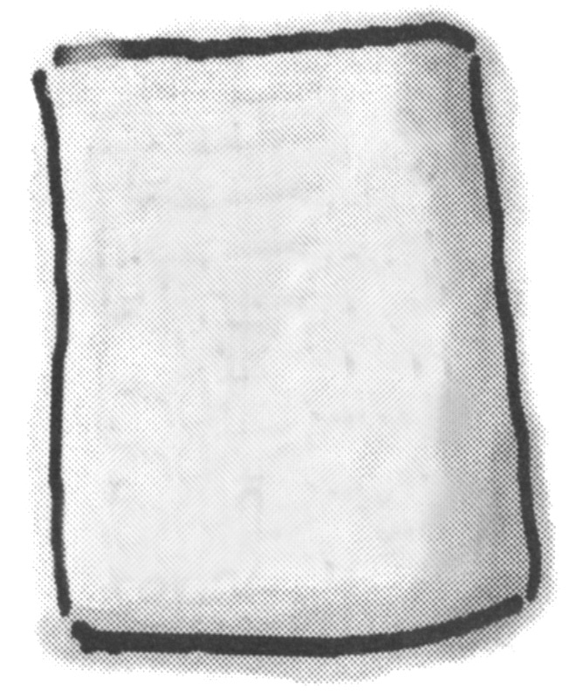
위험 요소가 있는 메소드
프로그래머가 만든 코드
코드에서 사용하는 메소드가 들어있는 클래스
프로그래머
Notes:
프로그래머가 다른 사람이 만든 클래스에 들어있는 메소드를 호출하는 경우를 생각해봅시다.
그런데 그 메소드에는 제대로 실행되지 않을 가능성이 있는, 즉 위험 요소가 있는 작업을 합니다.
그런 경우에 호출하려고 하는 메소드에 위험 요소가 있다는 것을 알아야 합니다.
위험하다는 것을 알아내고 나면 실패했을 경우에 그 실패 상황을 처리할 수 있는 코드를 만듭니다. 혹시 일어날지 모르는 상황에 대비해야죠.

Slide 7
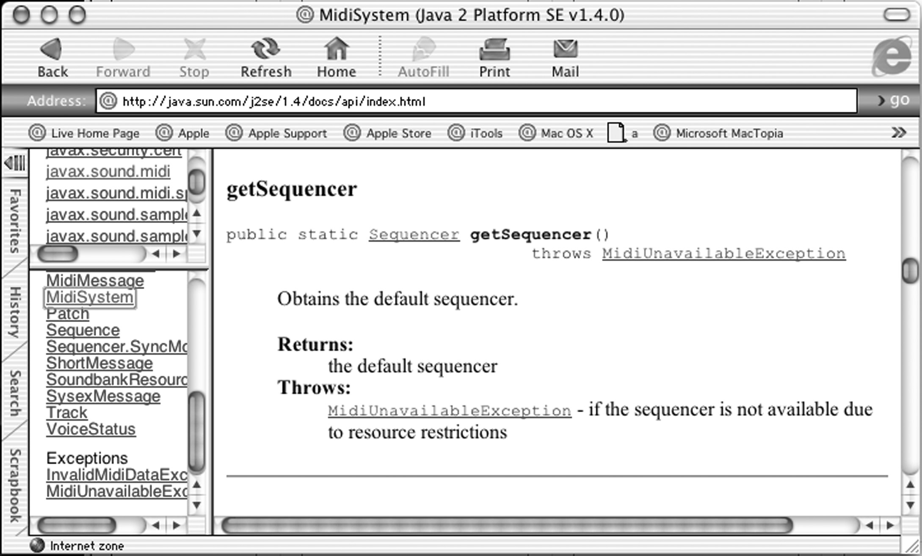
예외 처리 메커니즘
예외(exception)
  프로그램 실행 중에 생길 수 있는 특이한 상황
예외 처리(exception handling) 메커니즘
  오류 처리 코드를 한 군데로 모아놓을 수 있기 때문에 코드가 깔끔해지고 효율적이 됩니다.

Slide 8
try/catch 블록
예외를 처리할 것임을 알려주기 위한 용도로 쓰임
import javax.sound.midi.*;
public class MusicTest1 {
public void play() {
try {
Sequencer sequencer = Midisystem.getSequencer();
System.out.println(“Successfully got a sequencer”);
} catch (MidiUnavailableException ex) {
System.out.println(“Bummer”);
}
}
public static void main(String[] args) {
MusicTest1 mt = new MusicTest1();
mt.play();
}
}

Slide 9

Exception 클래스
try {
// 위험한 일 처리
} catch (Exception ex) {
// 문제 해결
}
Throwable
getMessage() printStackTrace()
Exception
IOException
InterruptedException

Slide 10
예외 던지기와 잡기
예외를 던지는 코드
public void takeRisk() throws BadException {
if (abandonAllHope) {
throw new BadException();
}
}
위험한 메소드를 호출하는 코드
public void crossFingers() {
try {
anObject.takeRisk();
} catch (BadException ex) {
System.out.println(“Aaargh!”);
ex.printStackTrace();
}
}

Slide 11
확인 예외
확인 예외(checked exception)
  RuntimeException을 제외한 모든 예외
  코드에서 예외를 던진다면 반드시 메소드를 선언하는 부분에서 throws 키워드를 써야 함
  예외를 던지는 메소드를 호출하면 try/catch 블록으로 그 부분을 감싸거나 그 메소드에서도 예외를 선언해야 함

Slide 12
바보 같은 질문은 없습니다.
NullPointerException, DivideByZero 같은 예외에 대해서는 왜 try/catch 블록을 사용하지 않나요?
  RuntimeException 및 그 하위클래스에 속하는 예외는 컴파일러에서 잡아내지 않습니다.
  런타임 예외는 실행 중에 어떤 조건에 문제가 생기는 경우보다는 코드의 논리에 예측/예방할 수 없는 방식으로 문제가 생기는 경우에 발생합니다.
  try/catch 블록은 예외적인 상황을 처리하기 위한 것이지 코드의 문제점을 보완하기 위한 것은 아닙니다.

Slide 13
try/catch 블록의 흐름 제어
try {
Foo f = x.doRiskyThing();
int b = f.getNum();
} catch (Exception ex) {
System.out.println(“failed”);
}
System.out.println(“We made it!”);
% java Tester
We made it!
% java Tester
failed
We made it!

Slide 14
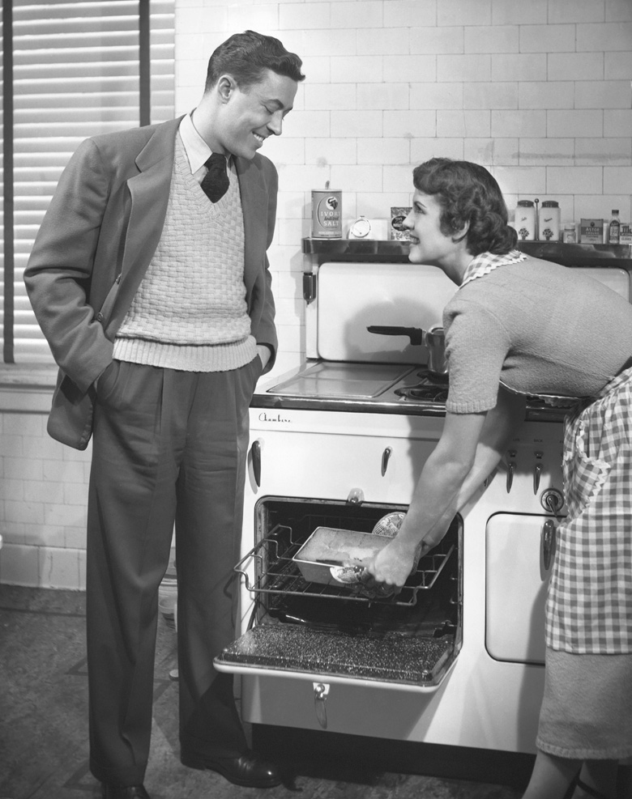
무조건 실행할 내용
예외 발생 여부와 상관없이 무조건 실행할 코드는 finally 블록에...
try {
turnOvenOn();
x.bake();
} catch (BakingException ex) {
ex.printStackTrace();
} finally {
turnOvenOff();
}
try {
turnOvenOn();
x.bake();
turnOvenOff();
} catch (BakingException ex) {
ex.printStackTrace();
turnOvenOff();
}

Slide 15


두 개 이상의 예외
예외를 여러 개 던진다면 모든 확인 예외를 잡아야 합니다.
public class Laundry {
public void doLaundry() throws PantsException, LingerieException {
// 두 가지 예외를 던질 수 있는 코드
}
}
public class Foo {
public void go() {
Laundry laundry = new Laundry();
try {
laundry.doLaundry();
} catch (PantsException pex) { }
} catch (LingerieException lex) { }
}
}

Slide 16


예외와 다형성
public void doLaundry throws ClothingException {
Exception
ClothingException
} catch (ClothingException cex) {
PantsException
LingerieException
ShirtException
TeeShirtException
DressShirtException
} catch (ShirtException sex) {
Notes:
예외도 결국은 객체기 때문에 다형성을 활용하면 모든 예외는 Exception 클래스에 속한다고 볼 수 있습니다.
(Click)
예외에 있어서 다형성을 활용하는 경우를 알아보기 위해 여기에 나와있는 것 같은 클래스 트리를 살펴보겠습니다. 여기에는 옷과 관련된 예외가 나와있는데, 일단 모든 옷과 관련된 예외는 Exception 클래스의 하위클래스인 ClothingException으로 놓고, 거기에서 각 옷의 종류에 맞게……. 등의 하위클래스를 만드 ㄹ수 있습니다.
예외에서 다형성을 활용하는 첫 번째 방법은 던지고자 하는 예외의 상위클래스 유형을 이용하여 예외를 선언하는 방법입니다.
(클릭)
이렇게 throws ClothingException이라고 선언하고 나면 이 doLaundry 클래스에서는 ClothingException에 속하는 모든 객체, 즉 이 하위클래스에 있는 모든 예외를 던질 수 있습니다.
또 한 가지는 catch 구문에서 던져지는 예외의 상위클래스 유형을 써서 예외를 잡아내는 것입니다.
(클릭)
이런 식으로 해 놓으면 ClothingException에 속하는 모든 예외 객체를 처리할 수 있겠죠?
(클릭) 그리고 이런 식으로 하면 ShirtException에 속하는 TeeShirtException과 DressShirtException을 모두 처리할 수 있을 겁니다.
하지만 어떤 것을 할 수 있다고 해서 반드시 그렇게 해야 하는 건 아니죠? 여기에서도 마찬가집니다. 예외를 처리할 때 다형성을 활용할 수 있다고 해서 반드시 다형성을 활용해야 하는 건 아닙니다.
(다음 페이지로 넘어가기)

Slide 17
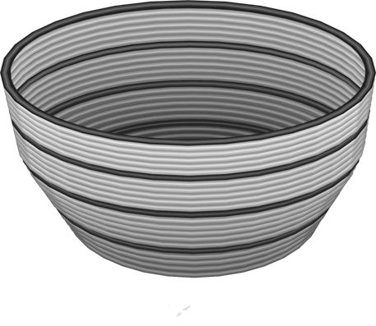
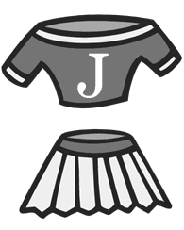
작은 것부터 큰 것으로
try {
laundry.doLaundry();
} catch(TeeShirtException tex) {
} catch(LingerieException lex) {
} catch(ClothingException cex) {
}
여러 개의 catch 블록을 쓸 때는 상/하위클래스 관계를 잘 따져봐야 합니다.

Slide 18
예외 선언
try/catch 블록을 쓰는 대신 메소드에서 예외를 선언함으로써 예외 처리를 회피하는 방법도 있습니다.
public void foo() throws ReallyBadException {
// try/catch 블록 없이 위험한 메소드 호출
laundry.doLaundry();
}

Slide 19
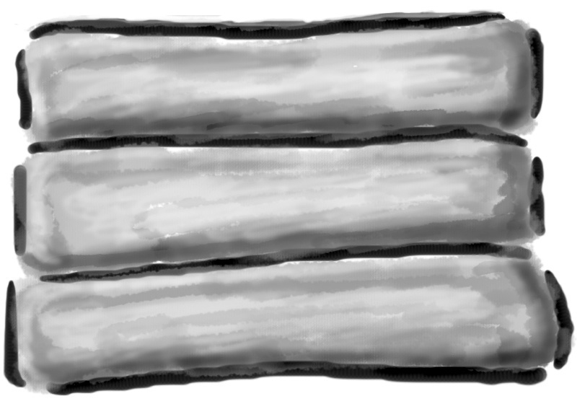
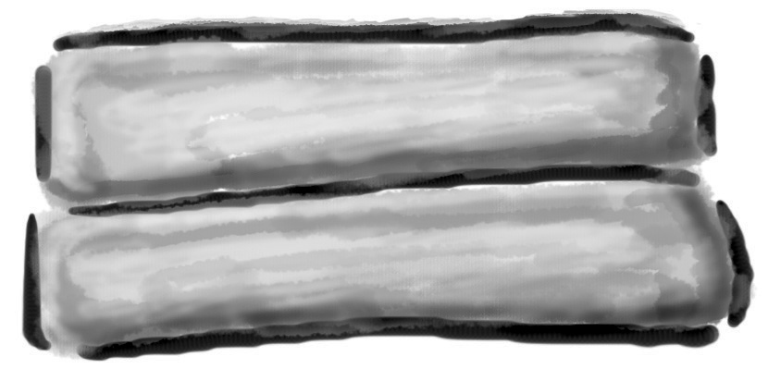
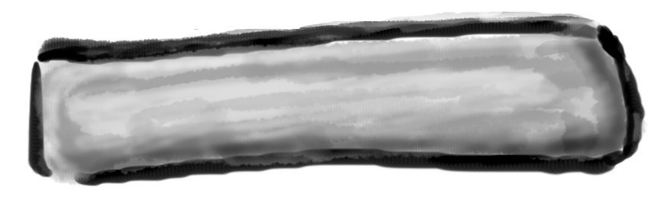
예외 선언
public class Washer {
Laundry laundry = new Laundry();
public void foo() throws ClothingException {
laundry.doLaundry();
}
public static void main(String[] args) throws ClothingException {
Washer a = new Washer();
a.foo();
}
}
doLaundry()
foo()
foo()
main()
main()
main()

Slide 20
다시 음악 코드로…
import javax.sound.midi.*;
public class MusicTest1 {
public void play() {
try {
Sequencer sequencer = MidiSystem.getSequencer();
System.out.println(“Successfully got a sequencer”);
} catch(MidiUnavailableException ex) {
System.out.println(“Bummer”);
}
}
public static void main(String[] args) {
MusicTest1 mt = new MusicTest1();
mt.play();
}
}

Slide 21
예외와 관련된 규칙
try 없이 catch나 finally만 쓸 수는 없음
  void go() {
  Foo f = new Foo();
  f.foof();
  catch(FooException ex) { }
  }
try와 catch 사이에 코드를 집어넣을 수 없음
  try {
  x.doStuff();
  }
  int y = 43;
  } catch(Exception ex) { }

Slide 22
예외와 관련된 규칙
try 뒤에는 반드시 catch나 finally가 있어야 함
  try {
  x.doStuff();
  } finally { }
try 뒤에 finally만 있으면 예외 선언
  void go() throws FooException {
  try {
  x.doStuff();
  } finally { }
  }

Slide 23
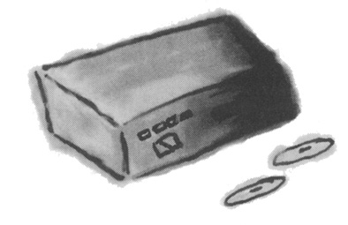

JavaSound API
음악을 재생하는 장치
  Sequencer
재생할 음악
  Sequence
실제 정보가 들어있는 부분
  Track
실제 음악 정보
  MidiEvent

Slide 24
JavaSound API
시퀀서 만들고 열기
  Sequencer player = MidiSystem.getSequencer();
새로운 시퀀스 만들기
  Sequence seq = new Sequence(timing, 4);
시퀀스에서 새로운 트랙 가져오기
  Track t = seq.createTrack();
트랙에 MidiEvent를 채우고 시퀀스를 시퀀서에 넘기기
  t.add(myMidiEvent1);
  player.setSequence(seq);
시퀀서에 대해 play() 메소드 호출
  player.start();
356 페이지에 있는 코드를 실행시켜봅시다.

Slide 25
MidiEvent
Message 만들기
  ShortMessage a = new ShortMessage();
메시지에 지시사항 넣기
  a.setMessage(144, 1, 44, 100);
새로운 MidiEvent 만들기
  MidiEvent noteOn = new MidiEvent(a, 1);
MidiEvent를 트랙에 추가
  track.add(noteOn);
메시지 유형
채널
속도
음높이

Slide 26
숙제
본문을 꼼꼼하게 읽어봅시다.
연필을 깎으며 및 11장 끝에 있는 연습문제를 모두 각자의 힘으로 해결해봅시다.
API 문서에서 이 장에 나와있는 클래스 및 메소드에 대한 내용을 직접 찾아봅시다.

